Slide 1
Megújuló energiaforrások II.
Bukta Péter
A Tengeráramlat erőművek
Bukta Péter

Slide 2
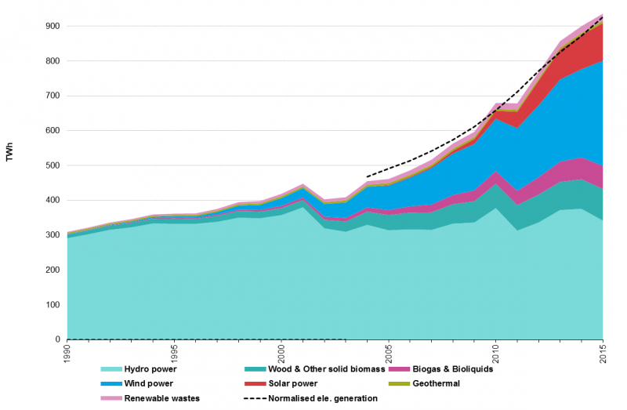
Megújuló energiaforrás: olyan közeg, természeti jelenség, melyekből
energia nyerhető ki, és amely akár naponta többször ismétlődően
rendelkezésre áll, vagy jelentősebb emberi beavatkozás nélkül legfeljebb néhány éven belül újratermelődik.

Slide 3
A vízenergia a leginkább használt megújuló energiaforrás a Földön, amely a legkevésbé szennyezi környezetét, nem termel CO2-t és egyéb üvegház hatást okozó gázokat.

Slide 4
Néhány példa vízenergia felhasználására
Duzzasztós vízerőmű
Szivattyús-tározós erőmű
Folyóvizes erőmű
Föld alatti vízerőmű
Árapályerőmű
Hullámerőmű
Tengeráramlat-erőmű

Slide 5
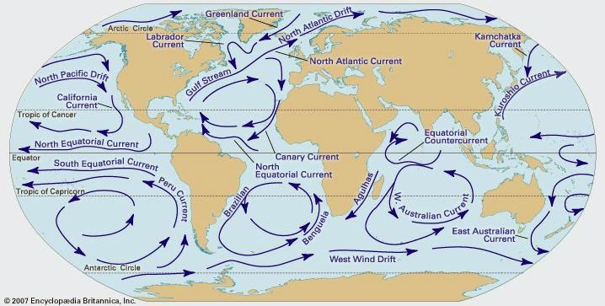
A tengeráramlás: a tengervíz tartósan egy irányba haladó mozgása. (Csak a felső vízrétegek – pár száz m vastag víztömeg mozgásáról beszélünk

Slide 6
Tengeráramlatokat befolyásoló tényezők
a Föld forgásából származó eltérítő erő (Coriolis-erő)
a szárazföldek elhelyezkedése, alakja
tartósan egy irányba fújó szelek (= nagy Földi légkörzés / általános légkörzés)
Passzátszelek – forró övezetben, irányuk: Északi félgömb: É-K, Déli félgömb: D-K
Nyugatias szelek – mérsékelt övezetben, irányuk: Északi félgömb: D-Ny, Déli félgömb: É-Ny
Sarki szelek – hideg övezetben, irányuk: Északi félgömb: É-K, Déli félgömb: D-K

Slide 7
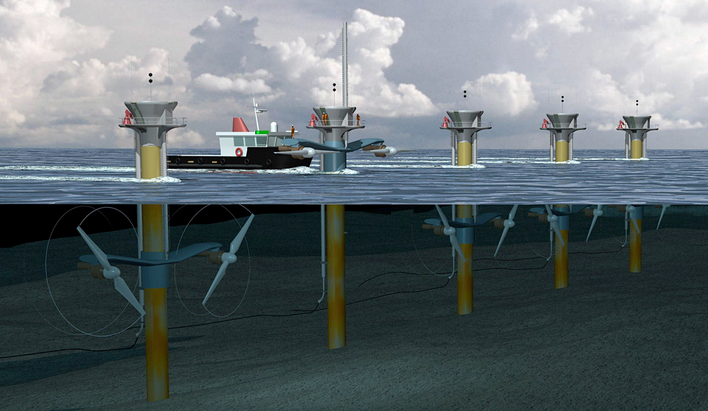
Tengeráramlat erőmű

Slide 8
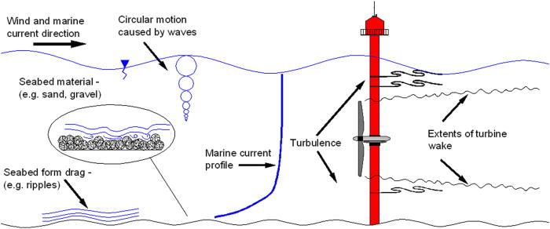
Működése
Működési elve nagyban hasonlít a szárazföldi szélerőművekéhez, de a lapátok mozgatását a légmozgás helyett a tenger áramlatok biztosítják.

Slide 9
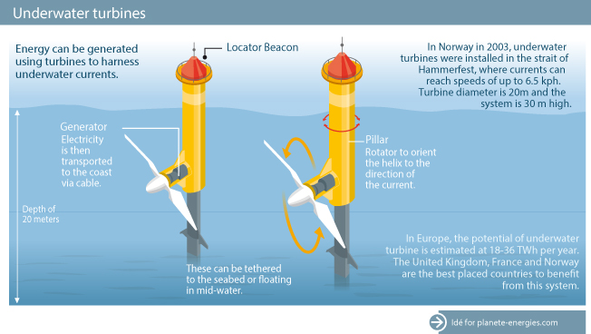
Notes:
Az óceánok mozgása - részben az árapályok miatt - jelentős mozgatóerő. A sebesség viszonylag alacsony (10-20 km / óra), az energia áramlatokból való visszanyerésének kulcsa a mozgó víz áramlása és sűrűsége a levegőhöz képest.

Slide 10
Európában a víz alatti turbinák évente mintegy 18-35 TWh-r képesek előállítani. Ez nagyjából a francia lakások éves energiafogyasztásának 8% -a. Az Egyesült Királyság, Franciaország és Norvégia azok a országok, amelyek a legjobb helyzetben vannak ahhoz, hogy kihasználják ezt a lehetőséget.

Slide 11
A tengeráramlat erőművek előnyei és hátrányai
Telepítés után nincs üvegház hatású gáz kibocsátás
A berendezések tengervíz okozta korróziója
Vonóhálós halászatot zavarja/ akadályozza
A víz alatti turbinák telepítésének és karbantartásának rendkívül magas költsége.

Slide 12
Köszönöm a figyelmet!

